Slide 1


Slide 2









Министерство энергетики Республики Казахстан
Перспективы достижения INDC
в Республике Казахстан
Министр энергетики Бозумбаев К.А.
1

Slide 3

25-26 мая 2016 года, Астана
IX Астанинский экономический форум «Новая экономическая реальность: диверсификация, инновации и экономика знаний»
«Сегодня в погоне за экономической выгодой упускаются комплексные вопросы окружающей среды. Глобальная инициатива по противодействию климатическим изменениям очень важна, но нельзя забывать и о других проблемах».
Н.А. Назарбаев

Slide 4
Меры по совершенствованию политики в области
изменения климата
INDC Казахстана: 15% (безусловная цель) и 25% (условная цель) к 2030 год от уровня 1990 года; Закон Республики Казахстан от 8 апреля 2016 года № 491-V ЗРК «О внесении изменений и дополнений в некоторые законодательные акты Республики Казахстан по экологическим вопросам»; Закон Республики Казахстан от 28 апреля 2016 года № 506-V ЗРК «О внесении изменений и дополнений в некоторые законодательные акты Республики Казахстан по вопросам перехода Республики Казахстан к «зеленой экономике»; Усилены полномочия структур государственных органов, курирующих реализацию климатической политики (МЭ) и энергосбережения (МИР); Подготовлен проект Указа Президента Республики Казахстан по подписанию Парижского соглашения.
Notes:
В 2016 году в Казахстане будут заключены 10 энергосервисных договоров по проектам энергосбережения и повышения энергоэффективности. Консолидированный объем внешних грантов и займов международных финансовых учреждений в проекты повышения энергоэффективности в период с 2012 по 2019 год составит около 100 миллионов долларов США. А в 2017 году будет создан Фонд энергоэффективности на площадке МФЦ «Астана»

Slide 5
Влияние климатических политик на рост ВВП
Различие реального ВВП от базового сценария в % от абсолютного значения в сценариях INDC и ETS
Меры по снижению выбросов парниковых газов приводят к повышению темпов
роста ВВП до 2033 г

Slide 6
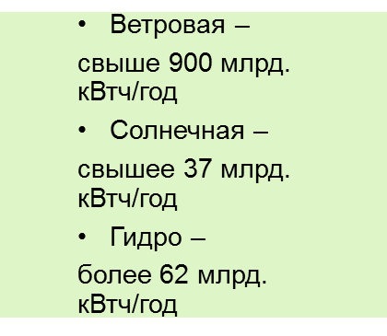

Потенциал низкоуглеродного развития Казахстана
1
2
3
Повышение энергоэффективности производства
Возобновляемая энергетика
Повышение углеродоемкости леса и пастбищ
Удельная энергоемкость ВВП Казахстана в постоянных ценах в 6,7 раза выше среднего показателя по странам ОЭСР, в 8 раз выше энергоемкости ВВП Евросоюза, в 1,2 раза выше показателя РФ и в 1,5 раза выше, чем в РБ
4
Развитие системы торговли выбросов

Slide 7
Доля ВИЭ в энергопотреблении Республики Казахстан, %
По данным Комитета по статистике Министерства национальной экономики РК

Slide 8
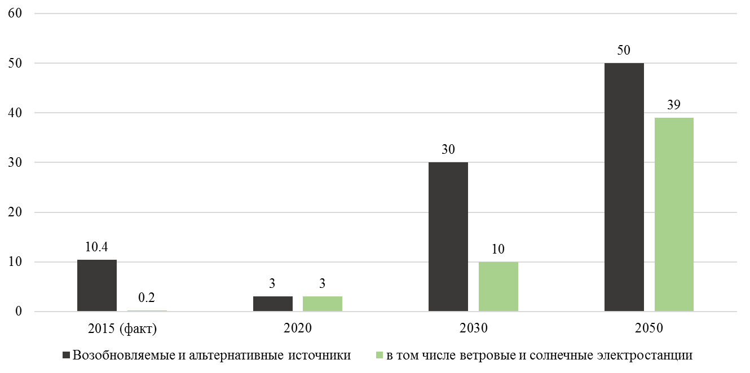
Прогноз развития ВИЭ и альтернативных источников в производстве электроэнергии в РК до 2050 года, %
по данным KEGOC

Slide 9
Национальная система торговли квотами на выбросы парниковых газов (СТВ) Казахстана
Этап | Количество сделок | Реализовано квот (единиц) | Количество компаний | Средняя цена за тонну квоты | Общая сумма торгов (тенге)
2014 г. | 34 | 1 252 950 | 20 | 301 тенге | 175 476 786
2015 г. | 40 | 1 983 922 | 37 | 607 тенге | 754 635 670
Результаты
Приобретение опыта казахстанскими предприятиями в
мониторинге, отчетности и торговле квотами на выбросы;
Необходимость совершенствования подхода распределения квот и торговли углеродными единицами.

Slide 10
Стратегические цели РК
Стратегическая цель | Целевой показатель | Базовый сценарий 2050 | Сценарий СТВ 2050 | Сценарий INDC 2050
Доля газовой генерации электричества к 2030 г. | 25% | 27% | 38% | 46%
Снижение энергоёмкости ВВП в 2050 по отношению к 2008 | 50% | 45% | 50% | 55%
Снижение уровня CO2 в единице вырабатываемой электроэнергии к 2050 | от 1 кг/kWh до 0.35 кг/kWh | 0.64 | 0.5 | 0.37
Доля альтернативной генерации (ВИЭ, CCS, атом) в производстве электроэнергии к 2050 | 50% | 13% (без атомной станции) | 30% (без атомной станции) | 58% (без атомной станции)
Абсолютное снижение выбросов ПГ в секторе производства электроэнергии, к 2050 г | 40% | -93% | -22% | -24% (цель труднодостижима)
- цель достигается - цель не достигается

Slide 11

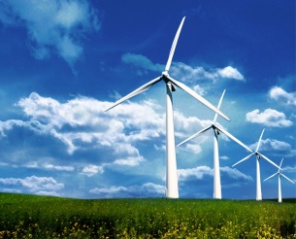
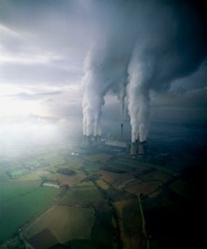
Пути достижения INDC в РК
С ратификацией Парижского климатического соглашения нашей стране предстоит принятие целого комплекса мер в области низкоуглеродного развития
Разработка Дорожной карты
по переходу
к низкоуглеродному развитию
Повышение энергоэффективности во всех отраслях национальной экономики
  Выработка электричества и тепла
  Добывающая и обрабатывающая промышленности
  Сельское хозяйство
  Строительство
  Транспорт и другие сектора экономики
Развитие ВИЭ
Развитие СТВ

Slide 12
БЛАГОДАРЮ ЗА ВНИМАНИЕ! www.energo.gov.kz

